Slide 1

파이썬기초
파이썬(IDLE)을 PC에 설치하기

Slide 2
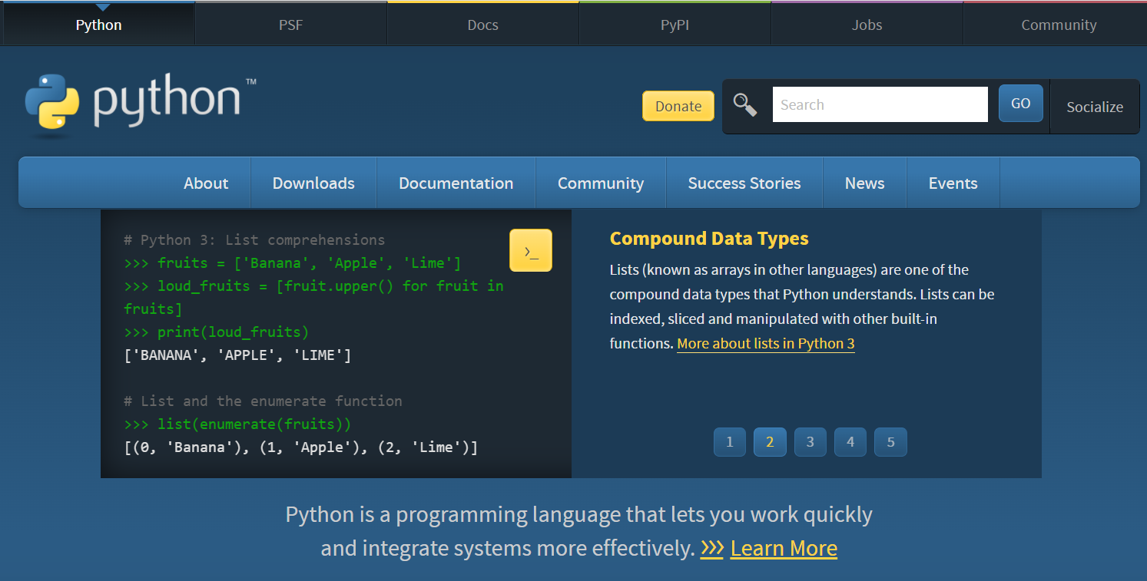
파이썬(IDLE) 다운로드 사이트로 가기
크롬 브라우저를 사용해서 다음 사이트에 접속합니다.
www.python.org
우리는 이 사이트에서 파이썬을 PC에 설치할 수 있습니다.
이 페이지가 나오면 ‘Download’ 를 선택합니다.

Slide 3
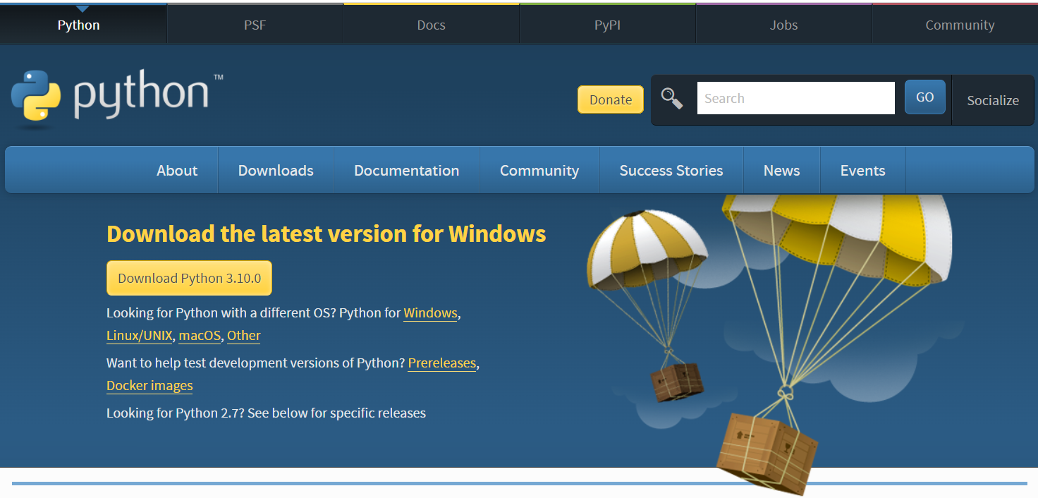
파이썬(IDLE) 프로그램 다운로드 받기
‘Download’ 를 선택하면 아래 페이지로 이동합니다.
여기서 노란색 원으로 된 ‘Download Python 3.10.0을 선택합니다.
그러면 Python이 다운로드 됩니다 (3.10.0은 버전인데 매번 달라집니다.).

Slide 4
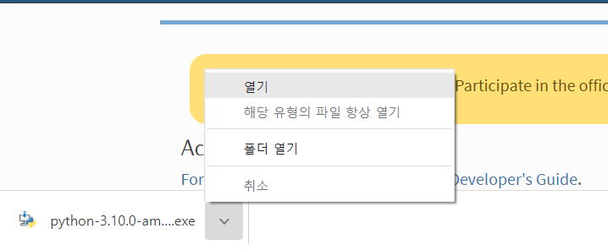
다운 받은 파이썬(IDLE) 프로그램 설치
다운받은 파이썬 프로그램은 크롬 브라우저 화면 왼쪽 아래쪽에 표시가 됩니다.
아래 그림과 같이 다운 받은 파이썬 프로그램에서 ‘열기’를 선택해서 설치를 시작합니다.

Slide 5
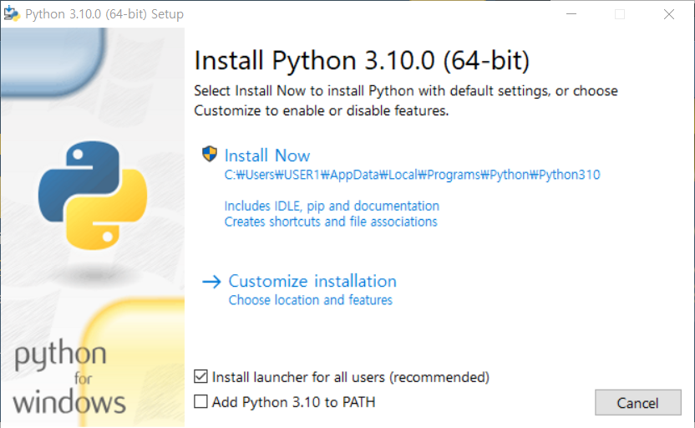
설치과정 1
‘열기’를 통해 설치가 시작되면 아래와 같은 창이 열립니다.
여기서 ‘Install Now’를 선택합니다.

Slide 6
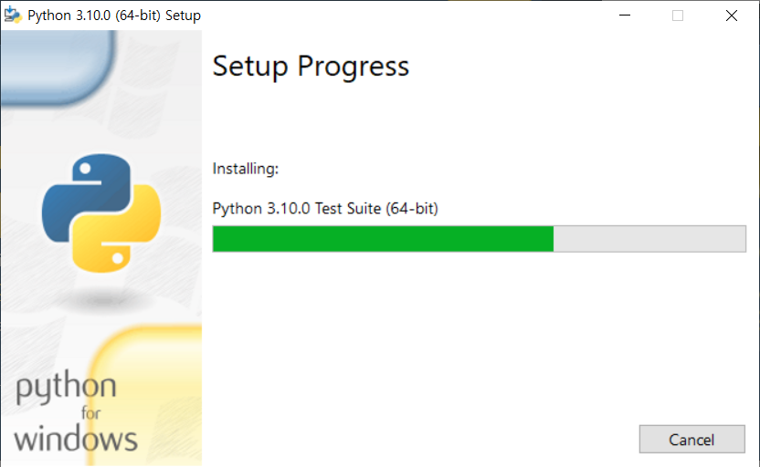
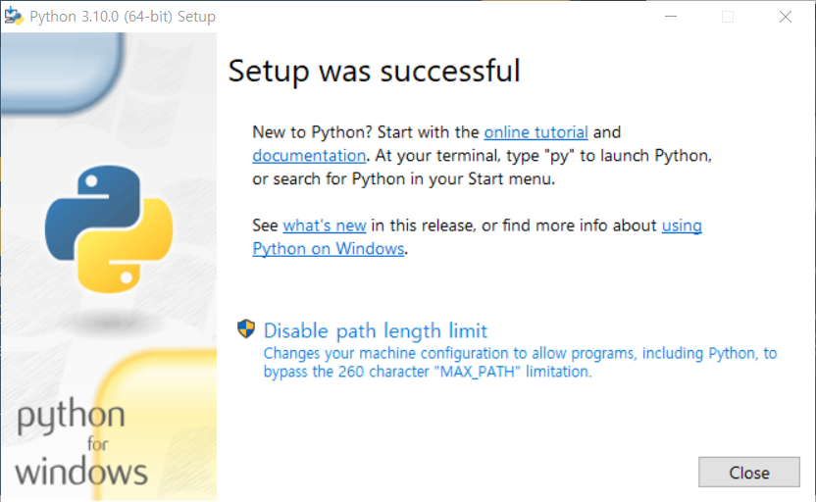
설치과정 2
아래 왼쪽 화면 처럼 설치과정이 진행 됩니다.
이후에 ‘Setup was successful’이라는 화면이 나타나면 설치가 끝이 난 것입니다.
‘Close’버튼을 눌러 설치과정을 종료해 주세요

Slide 7
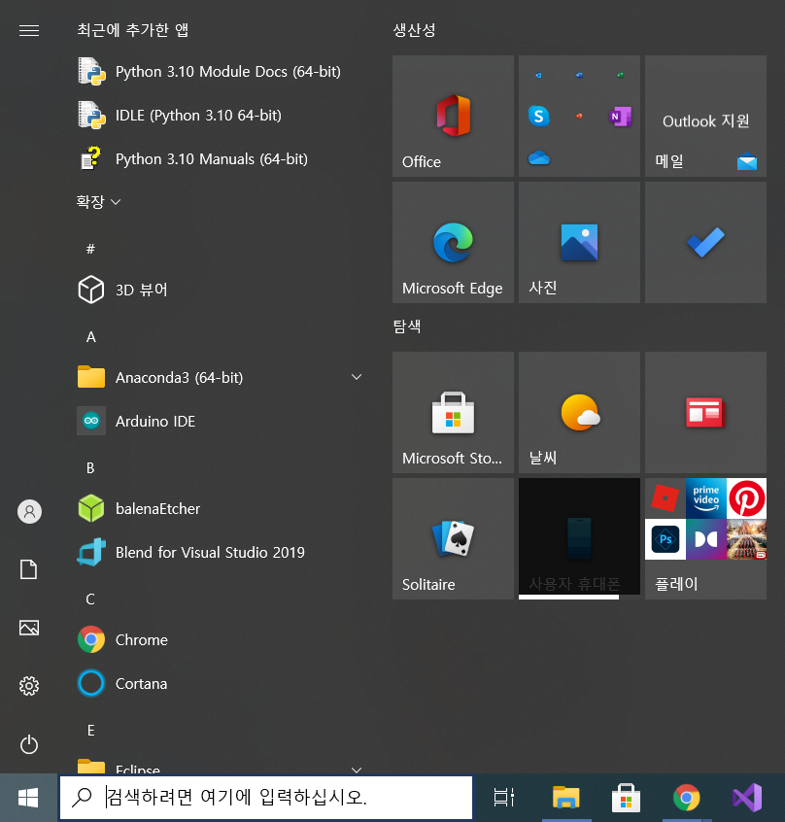
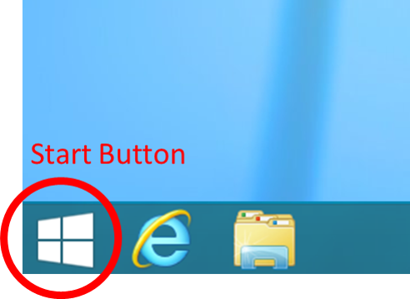
파이썬(IDLE) 실행하기
이제 파이썬을 실행해 보겠습니다.
파이썬을 실행하려면 아래 그림과 같이 윈도 시작 버튼을 클릭합니다.
그러면 창이 하나 열리는데 맨 위에 가서 다음 프로그램을 실행합니다.
“IDLE (Python 3.10)”

Slide 8
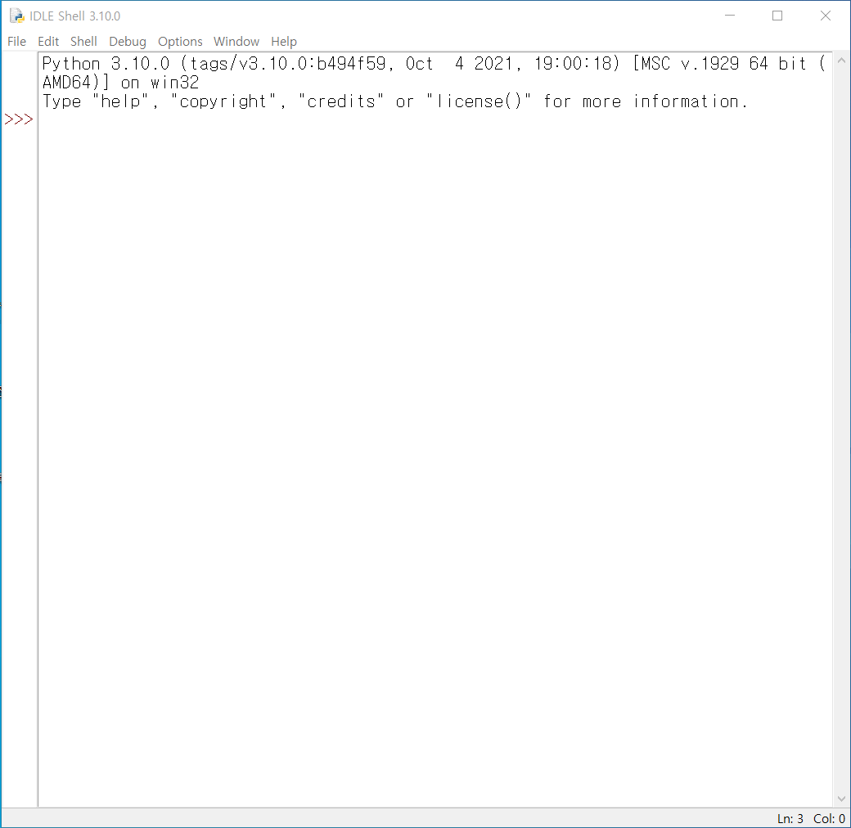
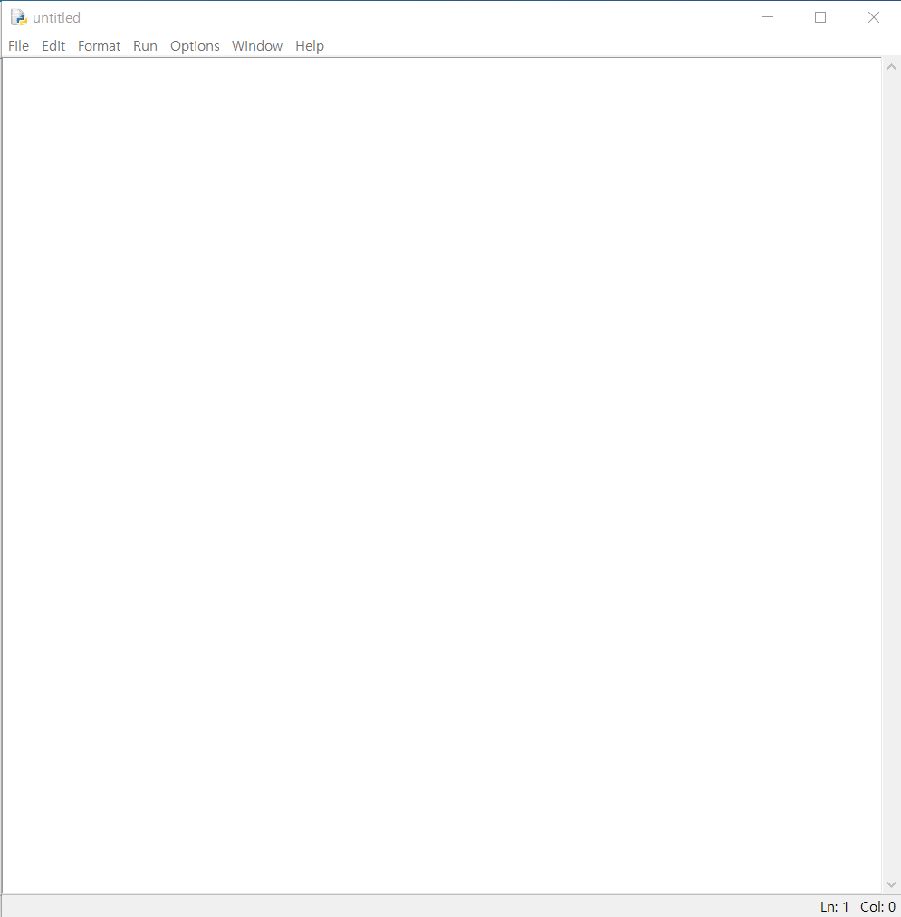
파이썬(IDLE) 프로그램 사용해보기
이제 파이썬 프로그램 IDLE을 설치 했으니 사용해 보도록 합시다.
IDLE에서 파이썬 프로그램은 두가지 방법으로 실행 할 수 있습니다.
두 방법의 차이는 다음 챕터에서 공부해 봅시다.
IDLE Shell에서 한줄씩 실행하기
File -> New File에서 파이썬 파일로 실행하기

Slide 9
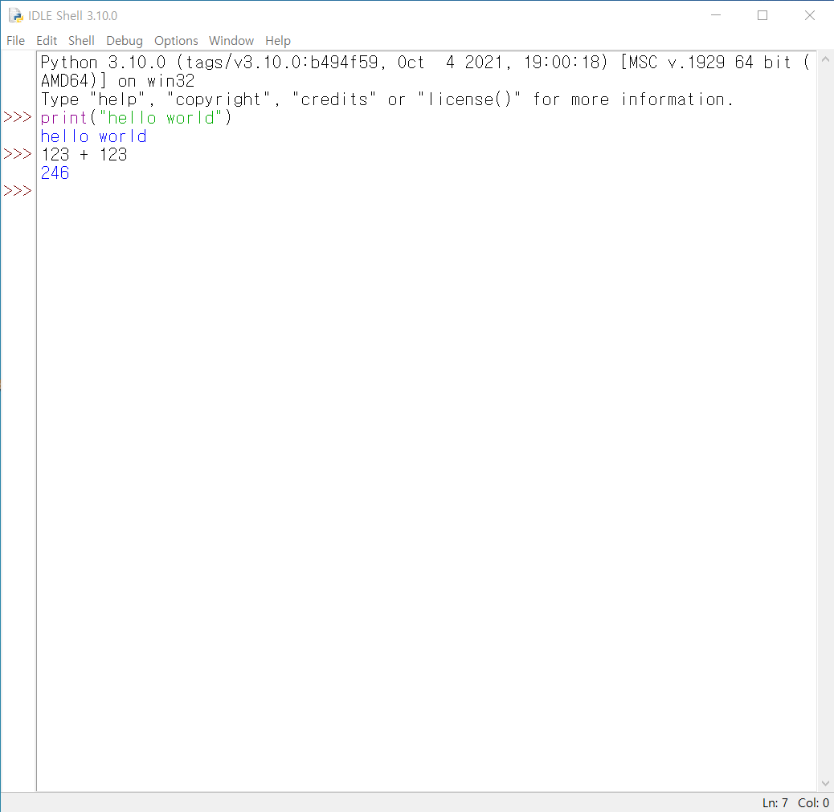

IDLE 쉘 사용해보기
IDLE Shell은 파이썬 코드를 한줄 한줄 실행하는데 좋습니다.
큰 프로그램이 아닌 간단한 코드 1~2줄을 테스트 할 때 사용합니다.
‘>>>”에 다음 명령을 입력하고 엔터를 쳐 보세요
>>>print(“hello world”)
어떤 결과가 나왔나요? “Hello world”를 다른 문구로 바꾸어 보세요.
그 다음에는 다음 명령을 입력하고 엔터를 쳐 보세요
>>> 123 + 123
어떤 결과가 나왔나요? 역시 다른 숫자들과 다른 사칙연산을 해 보세요.

Slide 10
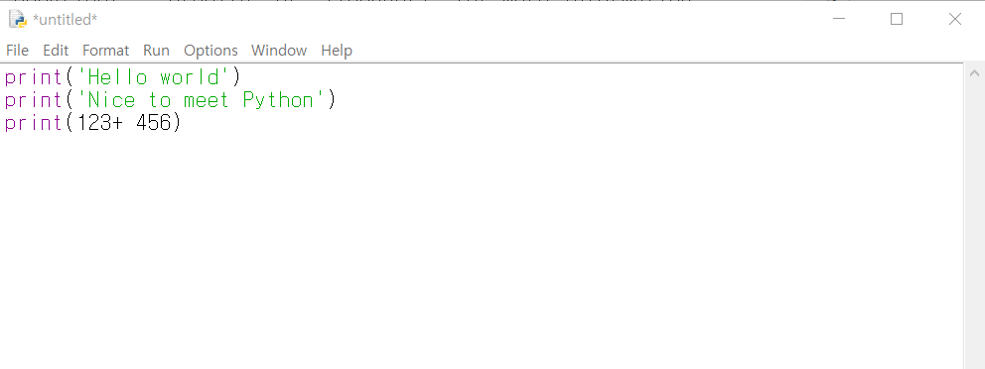

File -> New File 파이썬 스크립트 실행하기
IDLE 프로그램은 파이썬을 한줄 한줄 실행하는 Shell 뿐 아니라, 여러 파이썬 코드를 하나의 파이썬 파일로 만들어서 실행할 수도 있습니다.
IDLE Shell에서 File -> New File을 실행해 보세요. 새로운 윈도창이 열립니다.
이 새로운 윈도창에 파이썬 코드를 여러개 입력해서 실행할 수 있습니다.
그림과 같이 코드를 입력하고 실행해 봅시다.
Run -> Run Module
Run -> Run Module로 실행하려면 먼저 파이썬 파일을 저장해야 합니다.
적절한 폴더에 먼저 파일을 저장해주세요.

Slide 11
IDLE 쉘 사용해보기
‘Hello world’를 프린트 해 봅시다.
123 + 456의 계산을 실행해 봅시다.
>>> print(‘hello world’)
hello world
>>> 123 + 456
579

Slide 12
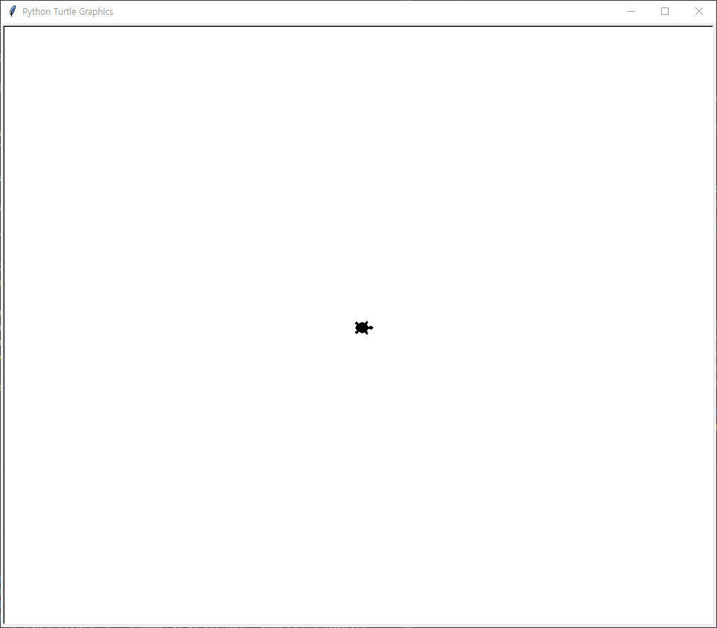
IDLE 쉘로 터틀 실행해 보기
파이썬 내장 모듈인 터틀을 실행해 봅시다.
IDLE 쉘에서 아래와 같이 실행하면 터틀이 실행 됩니다.
>>> import turtle
>>> turtle.shape(‘classic’)

Slide 13
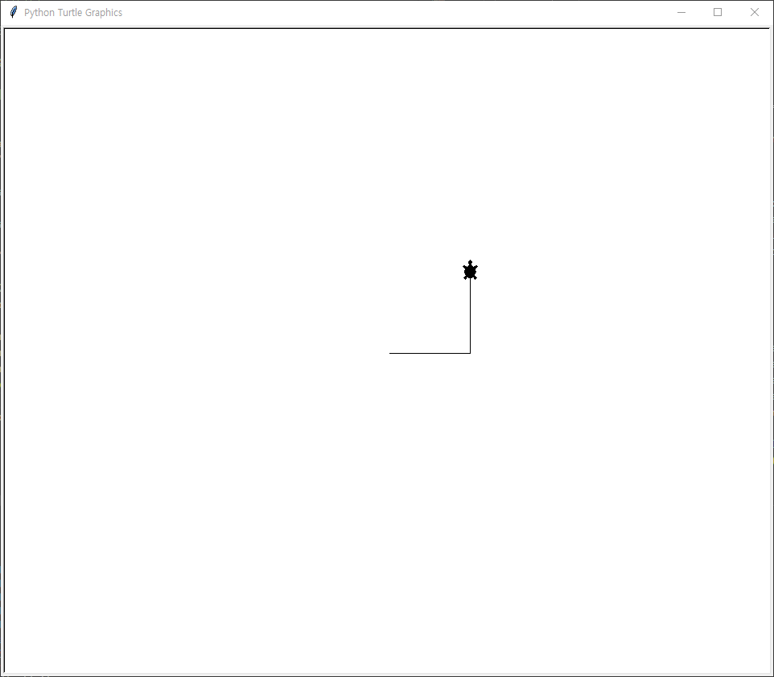
IDLE 쉘로 터틀 움직이기
이번에는 터틀을 움직여 봅시다.
>>> turtle.fd(100)
>>> turtle.left(90)
>>> turtle.fd(100)

Slide 14
IDLE에서 스크립트로 코딩 해보기

